Slide 1
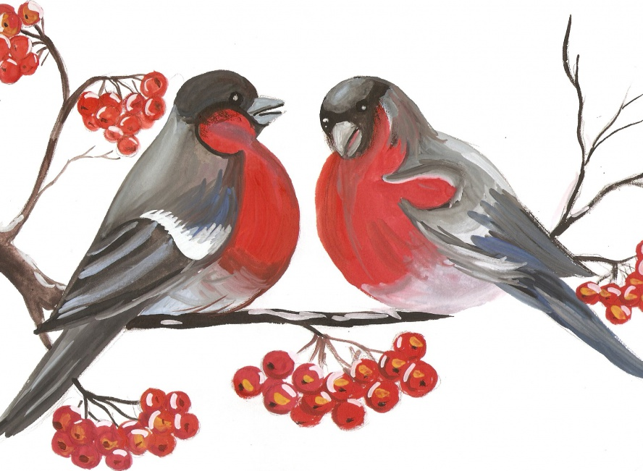
Акция
«Помоги птичкам»
Муниципальное автономное дошкольное образовательное учреждение детский сад комбинированного вида № 117 «Теремок»
г. Ангарск
Воспитатель; Любченко Татьяна Александровна

Slide 2
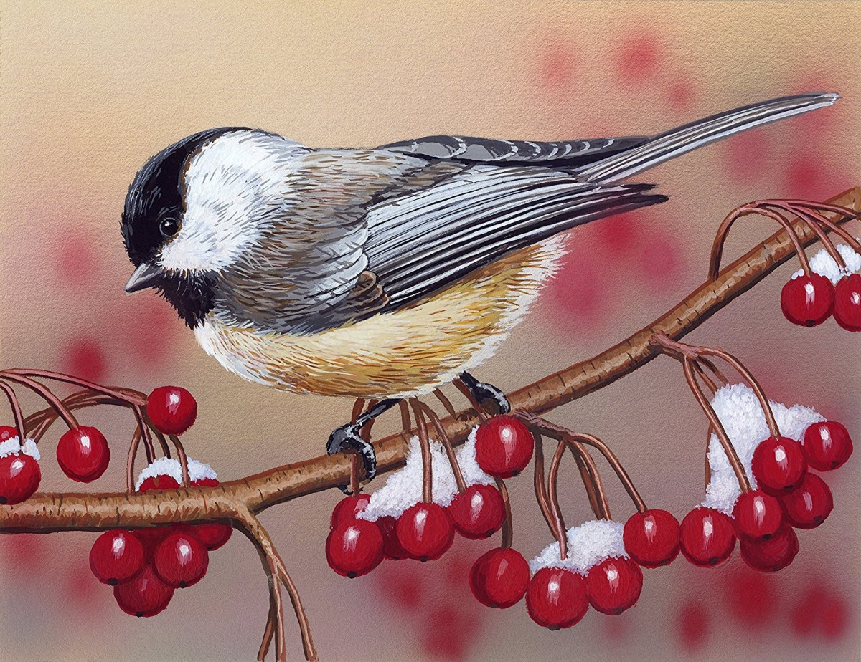
Объявление в подготовительной к школе группе № 6
Внимание, внимание!
В группе с 8 по 20 ноября стартует акция «Помоги птичкам». Предлагаем Вам вместе с детьми провести прекрасное время, смастерить красивую, яркую, уютную кормушку из разного материала (из бутылки, из коробки, из дерева). Ждем с нетерпением .

Slide 3
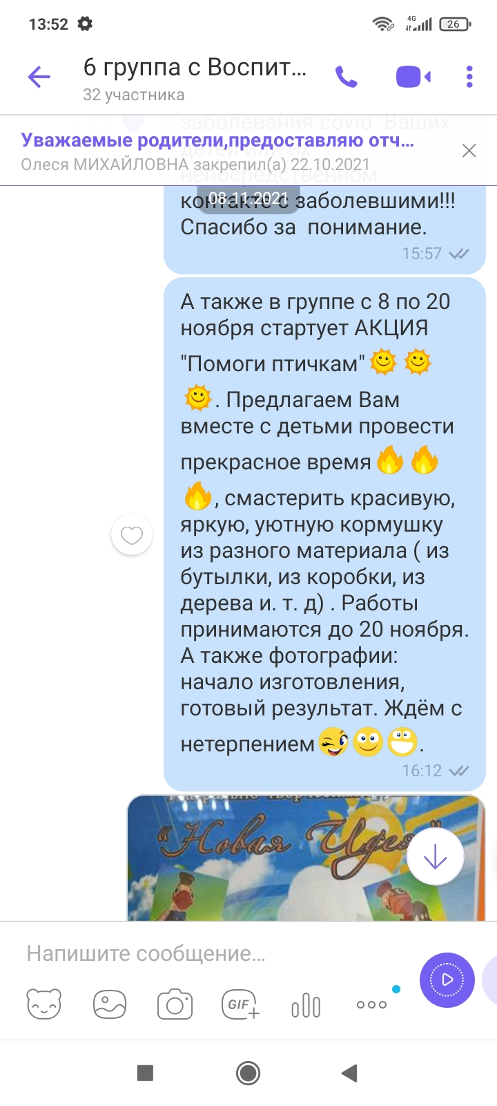
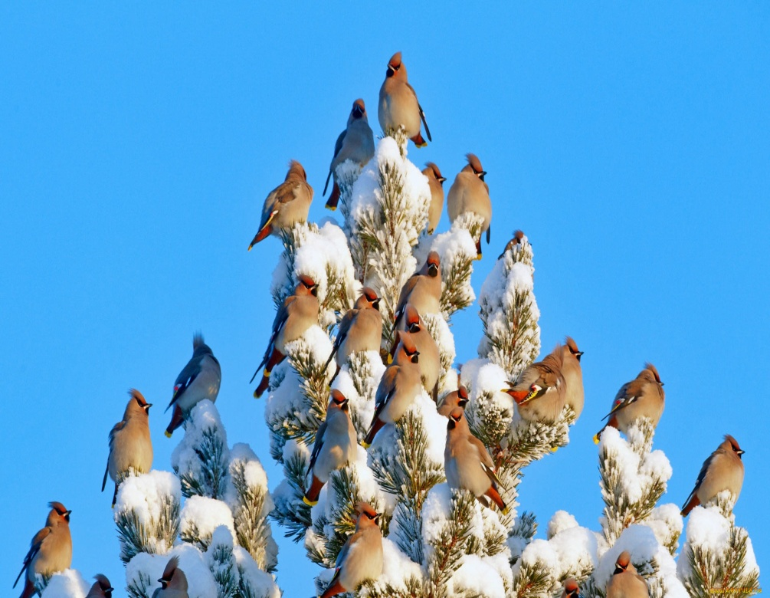
А так же объявление было размещено в вайбере

Slide 4
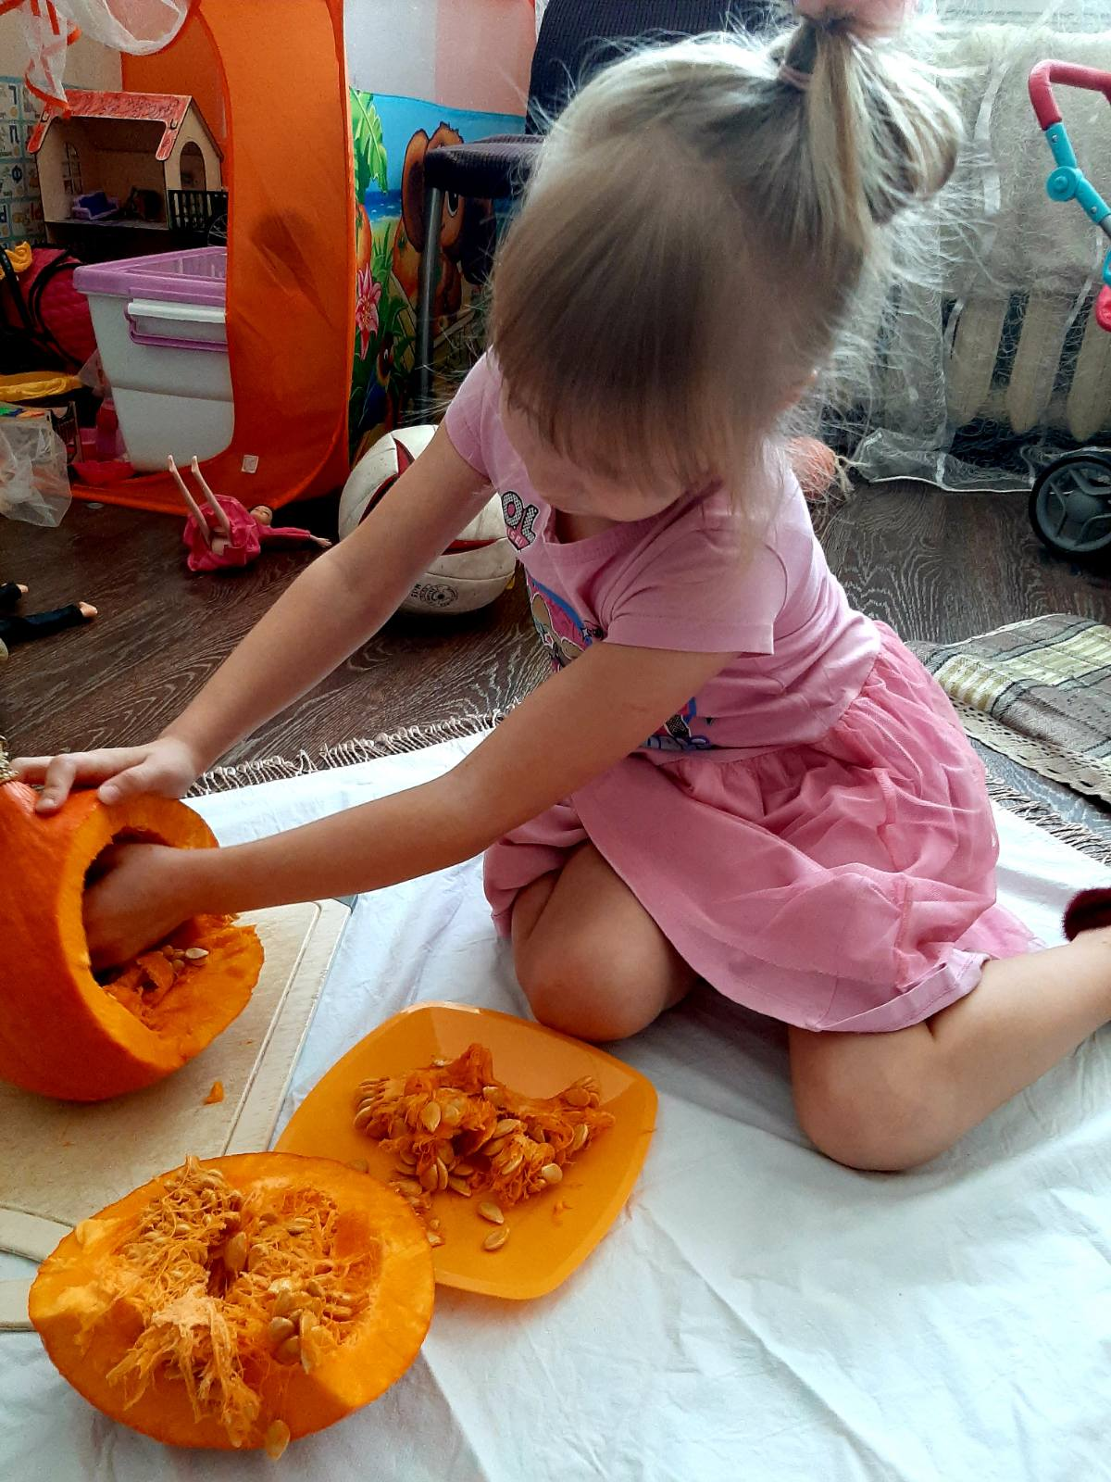
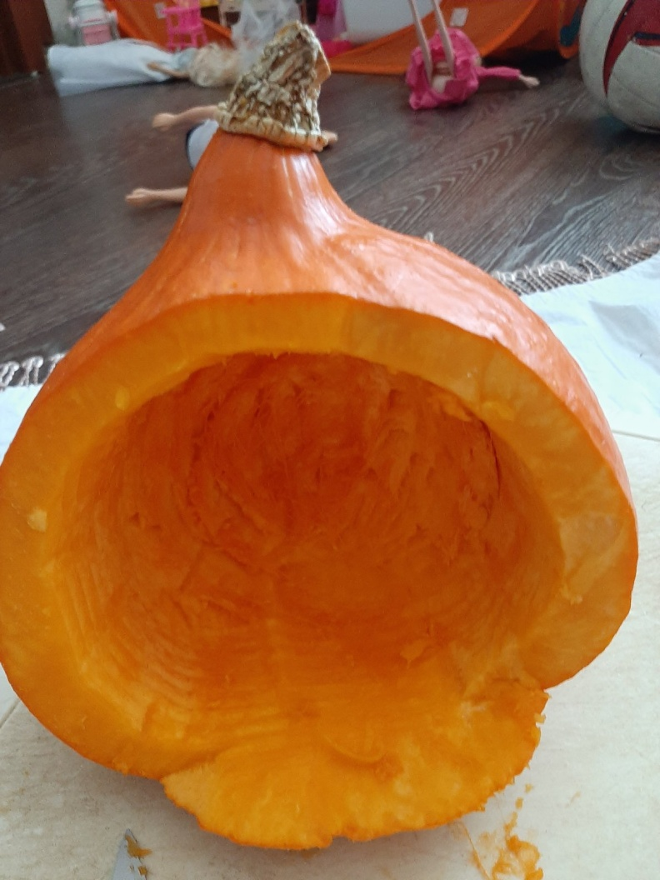
Тюрина Саша.

Slide 5
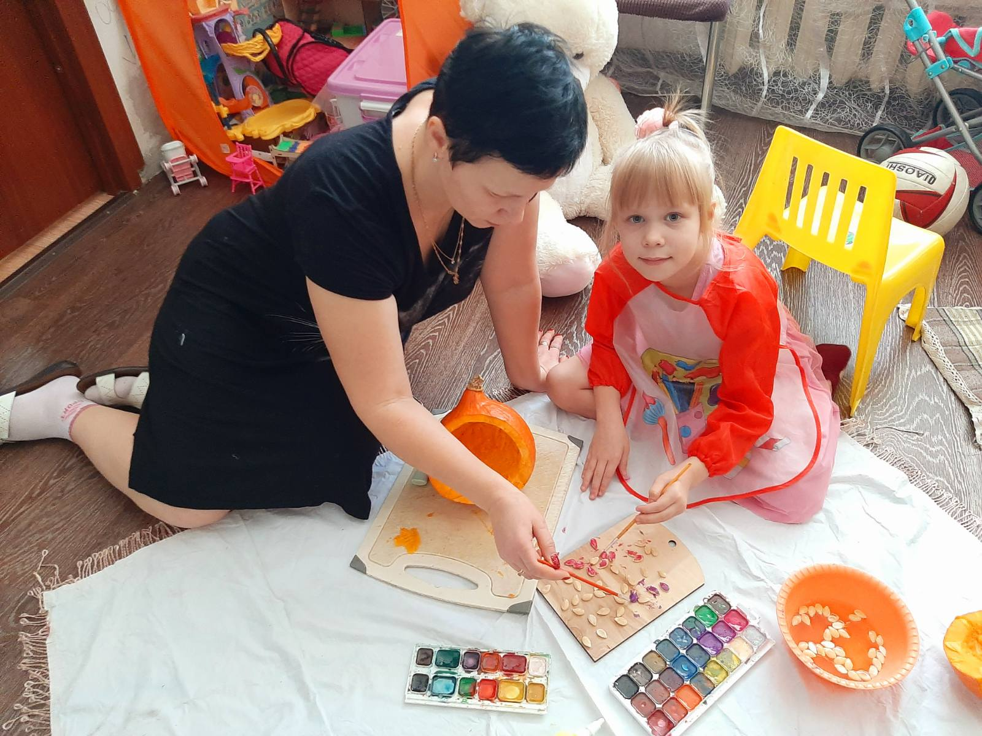
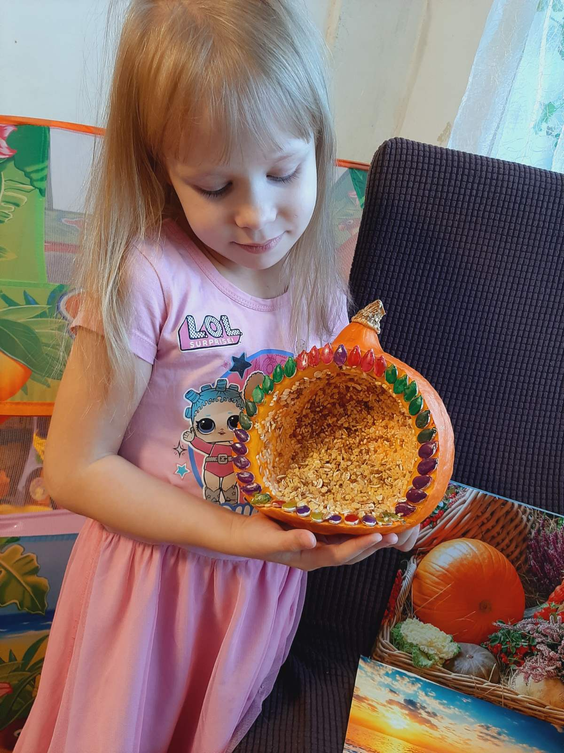
Сашенька с мамой Еленой Владимировной.

Slide 6
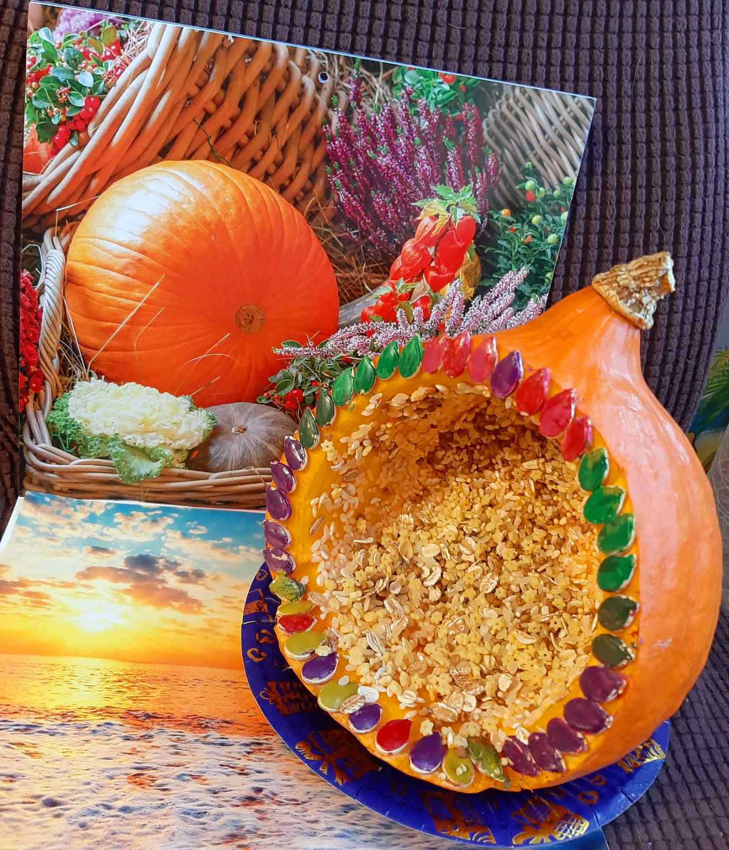

Slide 7
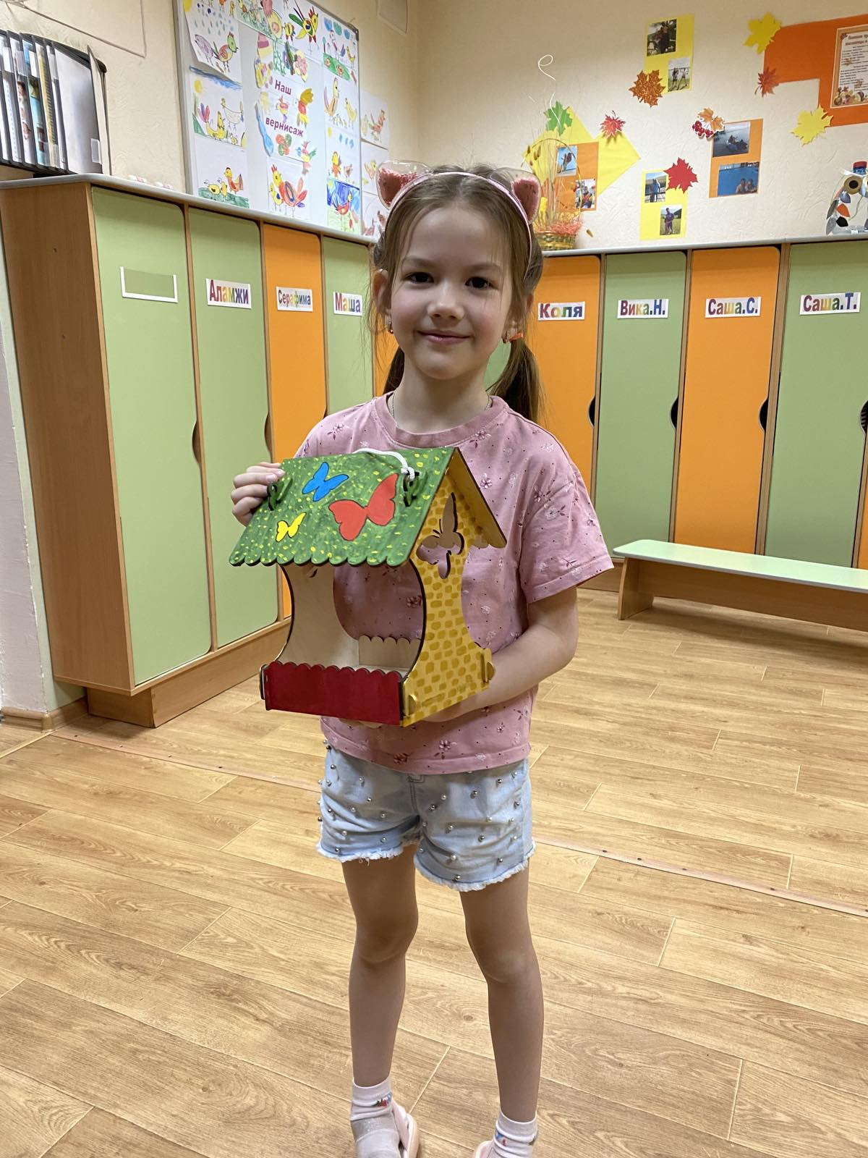
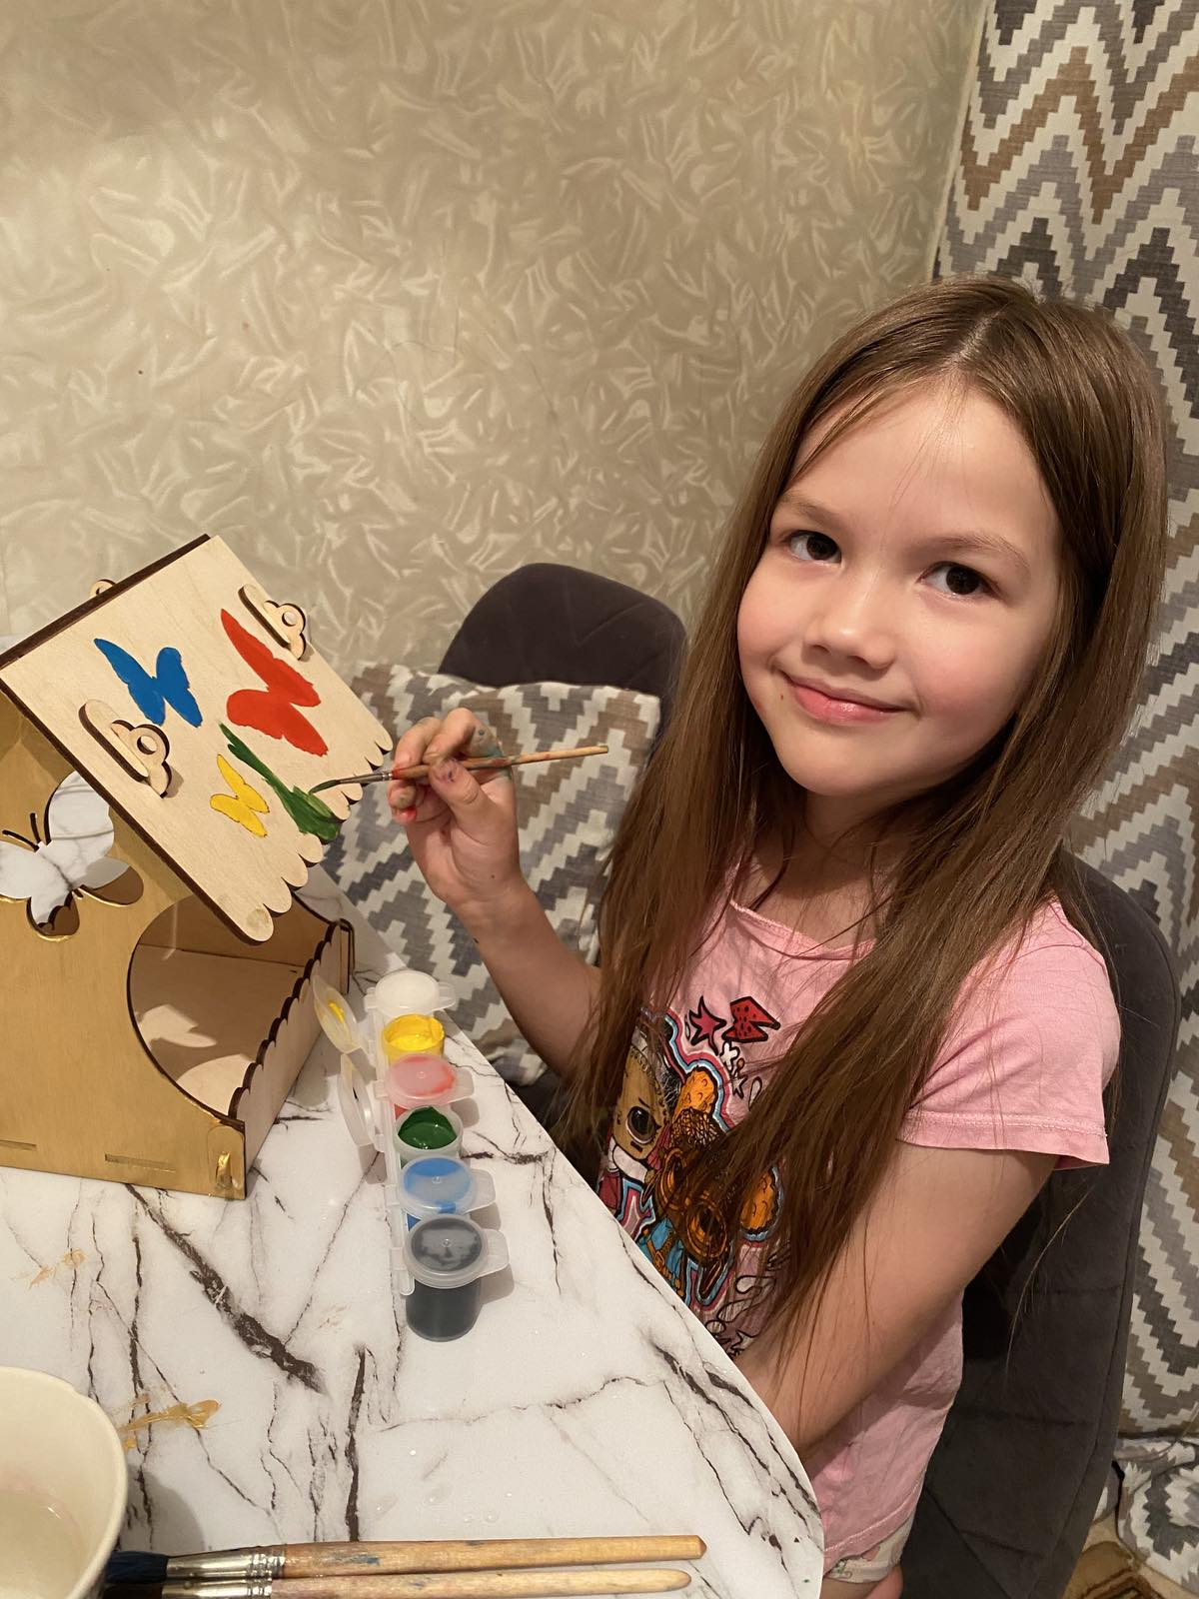
Черных Вика. Мама Татьяна Ивановна. (за кадром)

Slide 8
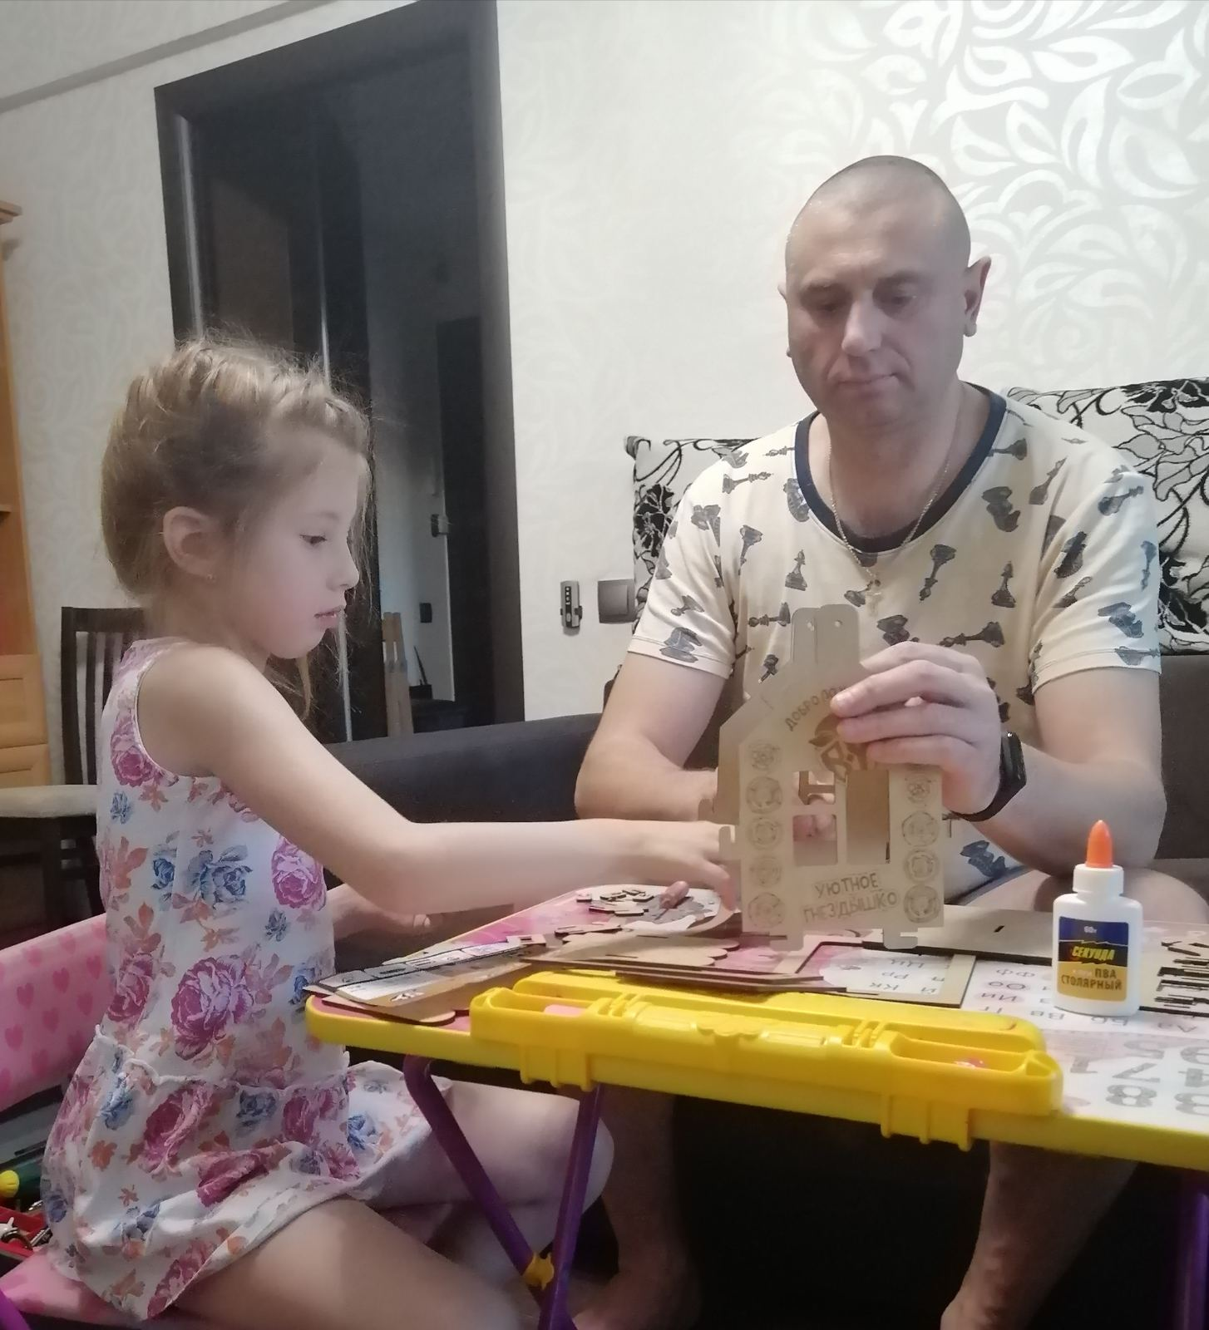
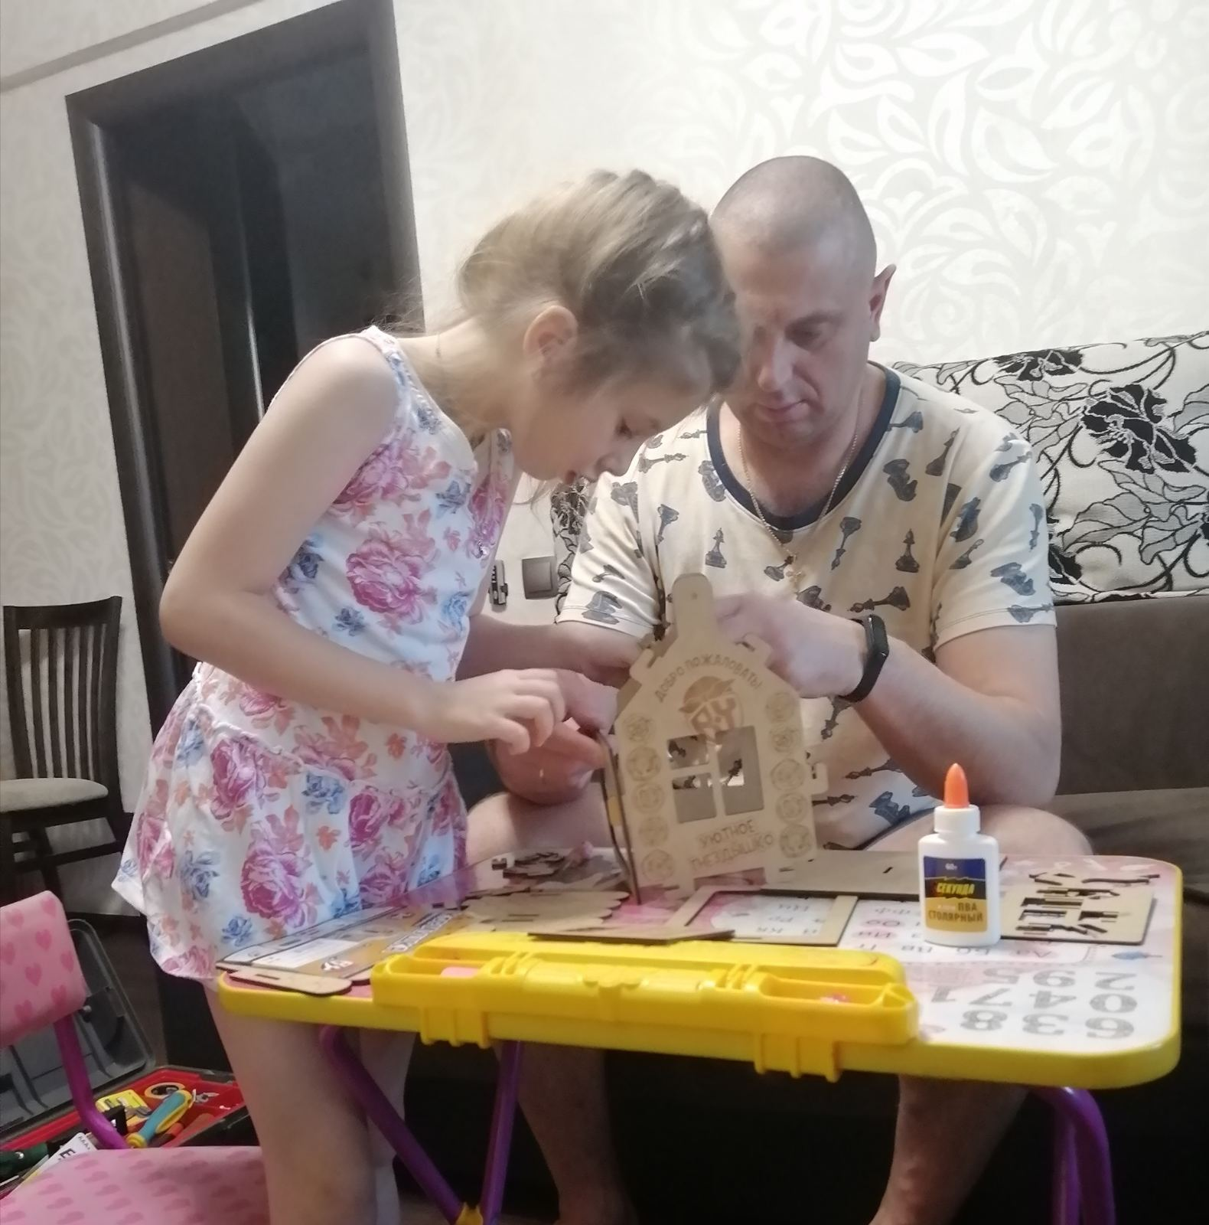
Устиненко Соня. Папа Устиненко Николай Николаевич

Slide 9
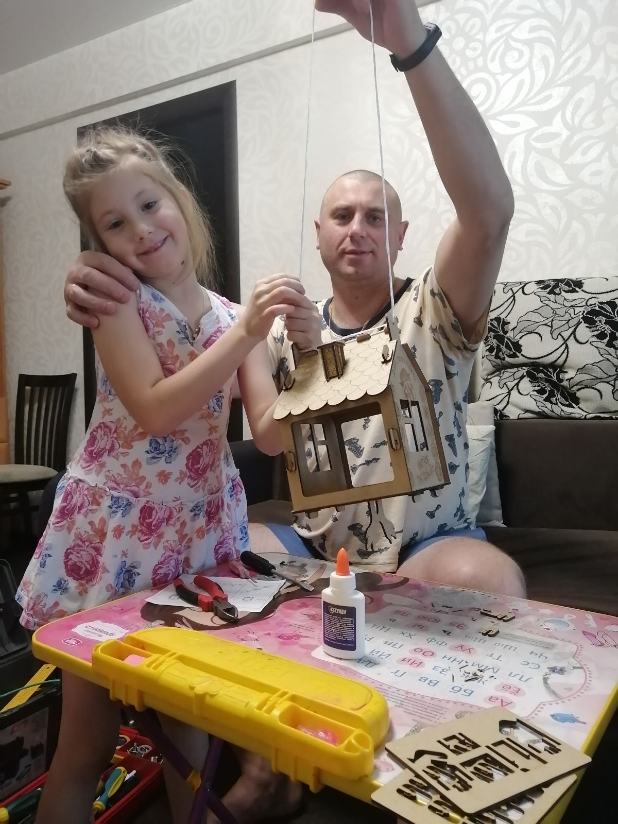

Slide 10
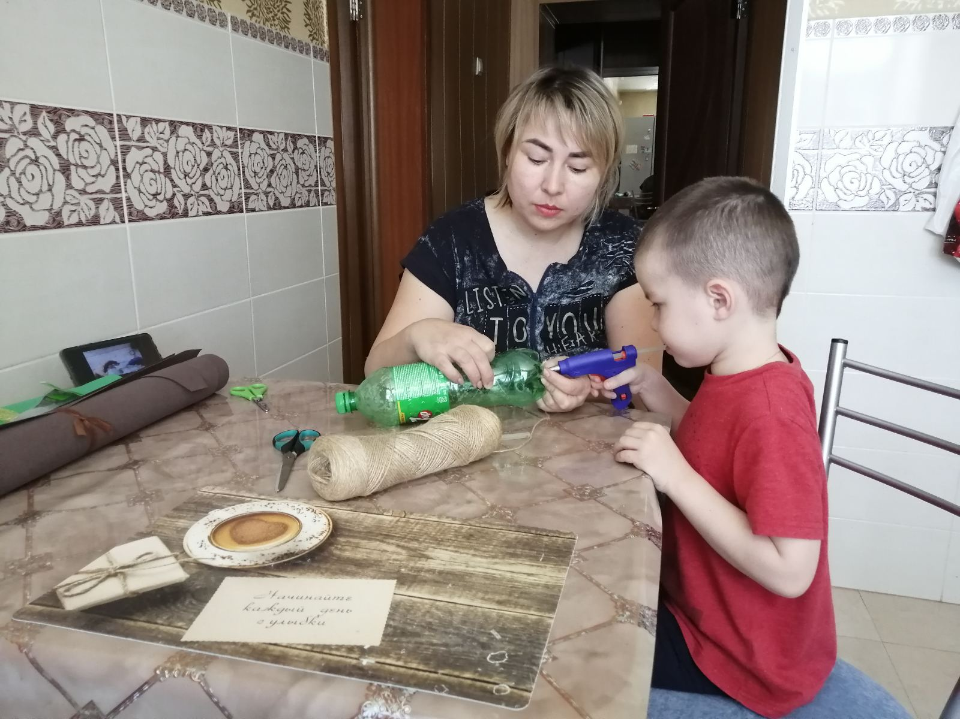
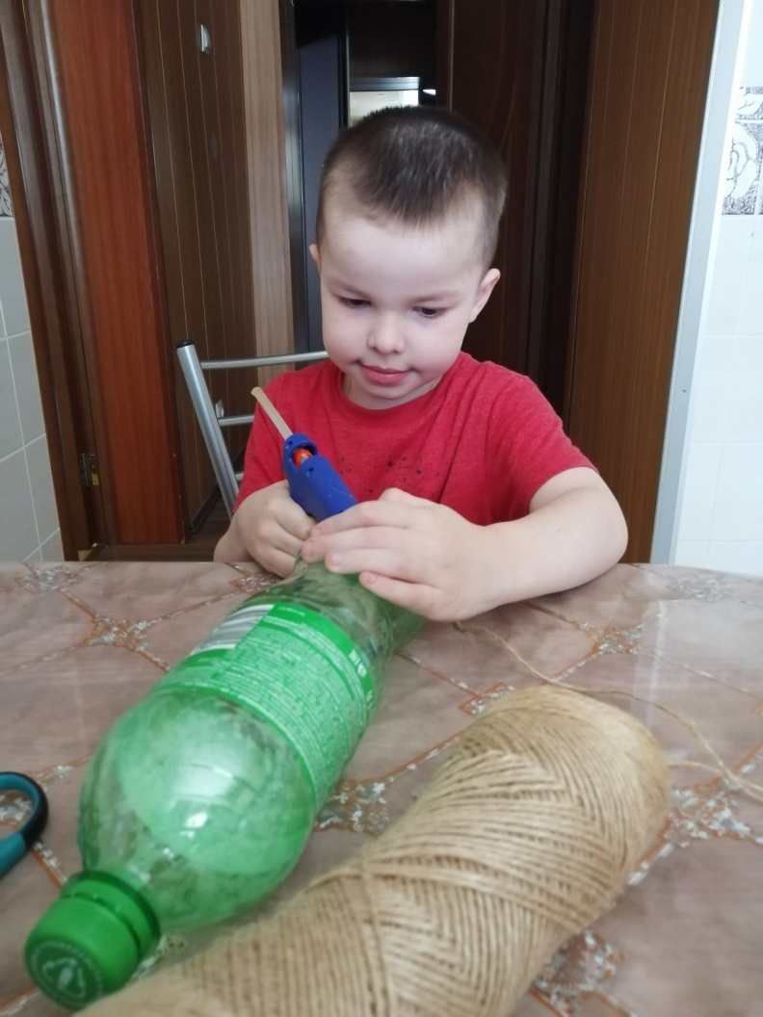
Исайчев Коля с мамой Еленой Владимировной.

Slide 11
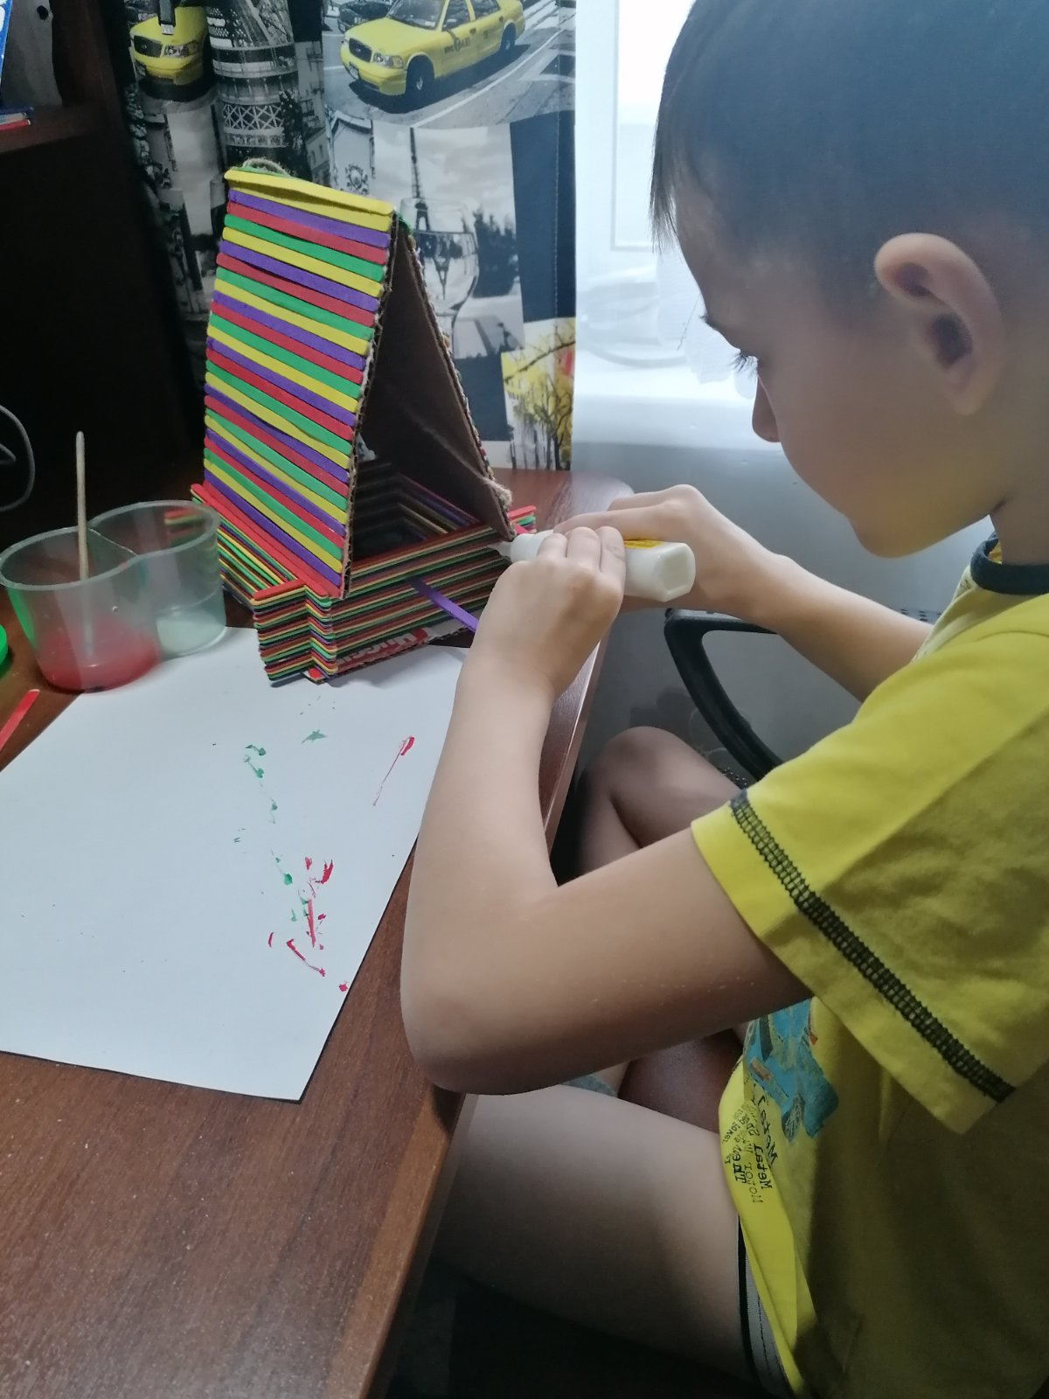
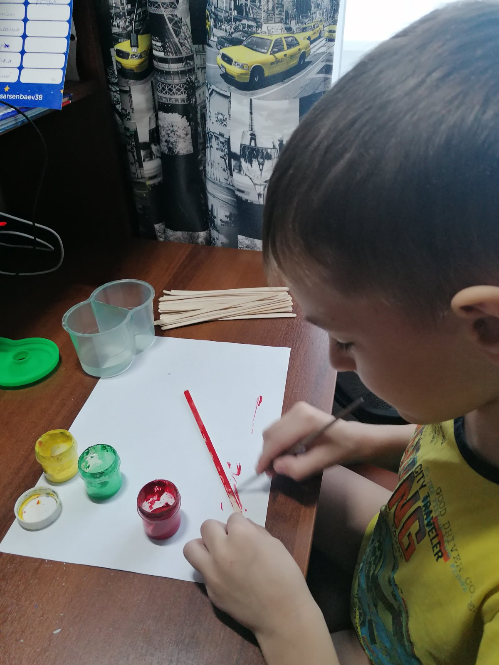
Сильников Саша. Мама Екатерина Сергеевна (за кадром)

Slide 12
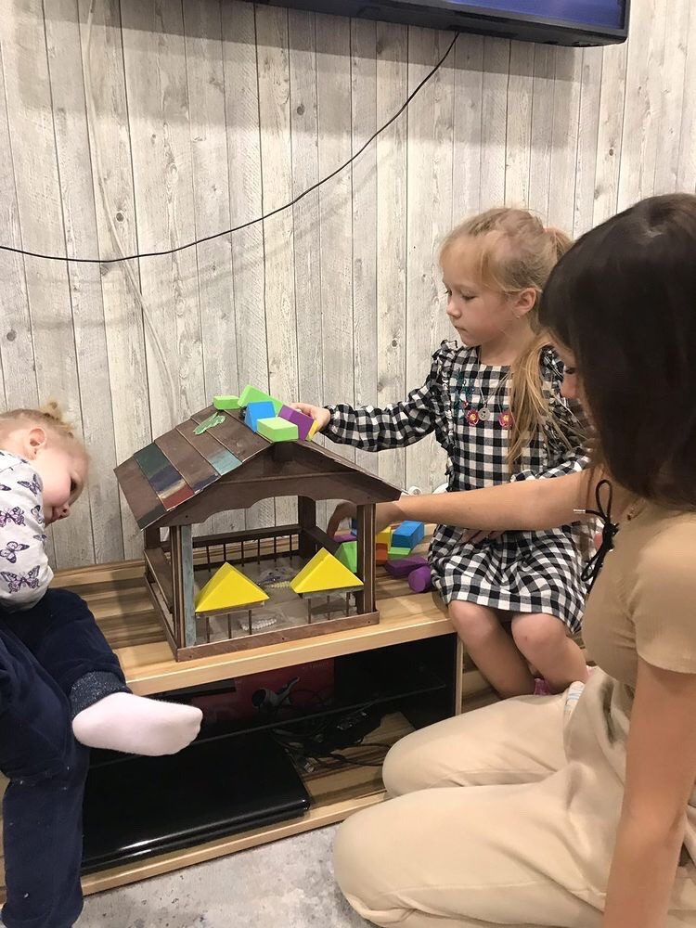
Гапочко Полина и мама Ирина Викторовна.

Slide 13
Дружба взрослых и детей – это особые отношения, которые требуют, прежде всего, взаимного уважения, умение взрослого понимать ребенка, сопереживать ему, проявляя такт в общении с ним.

